Slide 1
Web框架应用开发 与项目讲解
主讲：顾鲍尔

Slide 2
顾鲍尔
♥ 曾就职于韩国NCsoft、搜狐畅游等知名互联网公司，负责开发多款系统平台和运维业务工具。
♥ 博学教育、上海交大慧谷特聘Python讲师。
♥ 2014年加入某世界五百强电商项目组，担任“高级Python运维开发”一职，先后独立开发了“自动发布平台”、“CMDB”、“WorkFlow”等自动化运维系统。

Slide 3
Agenda
Http通信基础
Socket编程
异步通信编程
Python Http的应用介绍

Slide 4
Agenda
5. Python Web应用框架的基本介绍
6. 什么是Web MVC模式？
7. Django编程基础以及企业级开发最佳实践分享
8. 项目实践— DNS管理系统
(1). 设计
(2). 开发
(4). 前端设计与交互
(3). 部署

Slide 5
课程的演示运行环境
★ 开发语言： Python 2.7.10
★ 开发框架： Django 1.6 +
★ IDE： Pycharm 4.5.3
本次课程主要目的是提供大家在开发Web相关应用程序的思路和方法， 因此不限于某种语言或某种框架。

Slide 6
课前欢乐颂
Http协议基础扫盲篇

Slide 7
Http通信基础—网络互联的本质

Slide 8
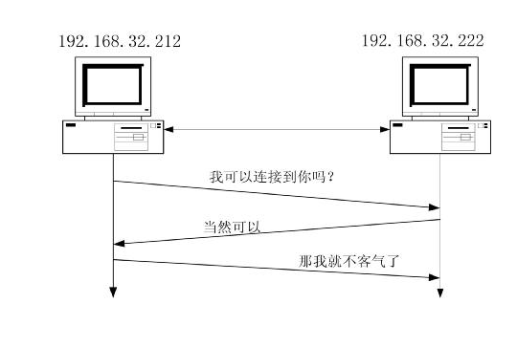
Http通信基础—网络互联的本质
TCP／IP三次握手

Slide 9
Http通信基础—请求方式
Method | Description
GET | Retrieve a resource
PUT | Store a resource
DELETE | Remove a resource
POST | Update a resource
HEAD | Retrieve the headers for a resource

Slide 10
Http通信基础—响应状态码
Range | Category
100–199 | Informational 100 Continue
200–299 | Successful 200 OK 201 Created 204 No Content
300–399 | Redirection 301 Moved Permanently 304 Not Modified
400–499 | Client Error 400 Bad Request 401 Unauthorized 403 Forbidden 404 Not Found
500–599 | Server Error 500 Internal Server Error 503 Service Unavailable

Slide 11
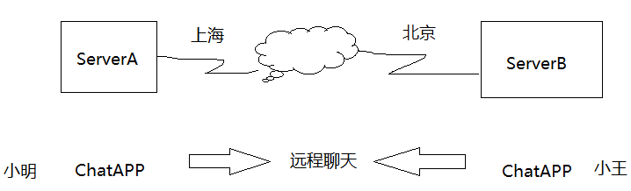
Http通信基础—网络互联的本质
我们知道IP层的ip地址可以唯一标示主机，而TCP层协议和端口号可以唯一标示主机的一个进程，这样我们可以利用“ip地址 + 协议 + 端口号”唯一标示网络中的一个进程。
能够唯一标示网络中的进程后，它们就可以利用socket进行通信了

Slide 12
Socket介绍
什么是Socket？
所谓的socket通常也称作“套接字” ，作为一种通信机制，主要用于描述IP地址和端口，是一个通信链的句柄。应用程序通常通过“套接字”向网络发出请求或应答网络请求。
Socket的机制？

Slide 13
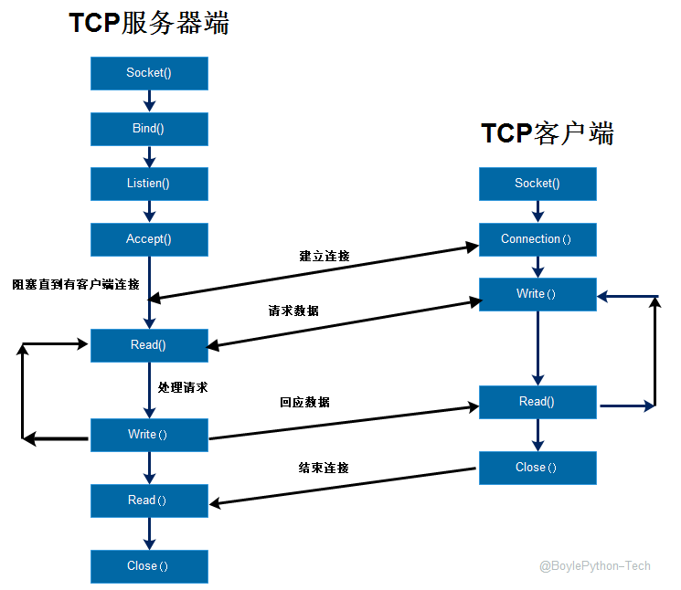
Socket
通
信
机
制

Slide 14
Socket编程
Socket服务器端编程主要包括下面几步：
1. 打开socket
2.绑定一个地址和端口
3.侦听进来的连接
4.接受连接
5.读写数据
6.关闭连接

Slide 15
Socket编程
Socket异步通信

Slide 16
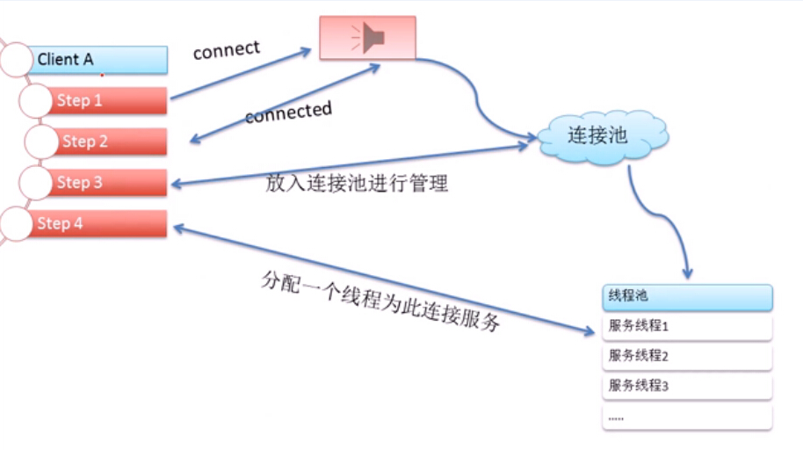
Socket编程－SocketServer框架

Slide 17
Socket异步通信的总结
★使用线程方式
★使用进程方式
★使用异步IO的方式

Slide 18
Http的标准，也是瓶颈
♦ 一条连接上只可发送一个请求
♦ 请求只能从客户端开始。
♦ 请求／响应首部未经压缩就发送。
♦ 发送冗长的首部。
♦ 可任意选择数据压缩格式

Slide 19
网络编程概念
在进行网络编程时，我们常常见到同步(Sync)/异步(Async)，阻塞(Block)/非阻塞(Unblock)四种调用方式。

Slide 20
网络编程概念－同步与异步
同步： 所谓同步，就是在发出一个功能调用时，在没有得到结果之前，该调用就不返回。也就是必须一件一件事做,等前一件做完了才能做下一件事。
例如在普通B/S模式（同步）：提交请求->等待服务器处理->处理完毕返回 这个期间客户端浏览器不能干任何事

Slide 21
网络编程概念－同步与异步
异步： 异步的概念和同步相对。当一个异步过程调用发出后，调用者不能立刻得到结果。实际处理这个调用的部件在完成后，通过状态、通知和回调来通知调用者。
例如 ajax请求（异步）: 请求通过事件触发->服务器处理（这是浏览器仍然可以作其他事情）->处理完毕。

Slide 22
网络编程概念－阻塞与非阻塞
阻塞： 阻塞调用是指调用结果返回之前，当前线程会被挂起（线程进入非可执行状态，在这个状态下，cpu不会给线程分配时间片，即线程暂停运行）。函数只有在得到结果之后才会返回。
例如，到你某个时候到A楼一层（假如是内核缓冲区）取快递，但是你不知道快递什么时候过来，你又不能干别的事，只能死等着。但你可以睡觉（进程处于休眠状态），因为你知道快递把货送来时一定会给你打个电话（假定一定能叫醒你）

Slide 23
网络编程概念－总结
总结：
同步和异步,阻塞和非阻塞,有些混用,其实它们完全不是一回事,而且它们修饰的对象也不相同。
同步和异步仅仅是关于所关注的消息如何通知的机制
而阻塞与非阻塞，是怎么去处理消息

Slide 24
Python Web开发技术
什么是Web应用程序？
什么是Web服务器？
客户端怎么访问Web应用程序？

Slide 25
Web应用框架的基本介绍
Web应用框架（Web application framework）是一种开发框架，用来支持动态网站、网络应用程序及网络服务的开发。
- TCPServer
- request，response封装
- 路由
- 接口转换
- 模板
- 工具集
- 数据库接口

Slide 26










Python Web应用框架
BoyleGu Python Tech
26

Slide 27
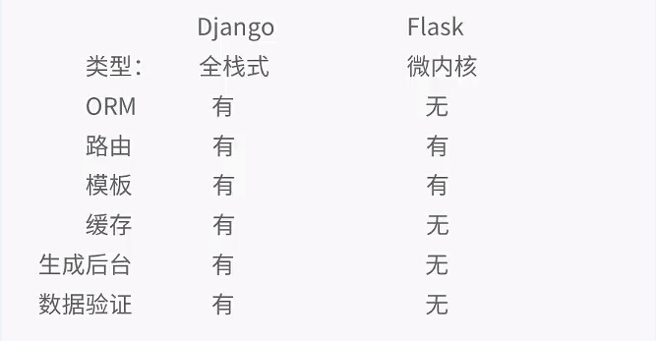
宏框架 Vs 微框架

Slide 28
必须要掌握的设计模式——MVC
为什么需要了解MVC模式？
如果不运用MVC设计模式，会怎么样？

Slide 29
必须要掌握的设计模式——MVC
MVC是三个单词的首字母缩写，它们是Model（模型）、View（视图）和Controller（控制）。
相互独立。
每一层对外只提供独立的接口供外部调用。
模块化
修改外观或者变更数据都不用修改其他层，大大方便了维护和升级。

Slide 30
Django眼中的MVC思想
Django框架更进一步诠释MVC思想，其分层结构简单的概括为“外观”、“机制” 和”数据"
作用 | Django的MVC框架 | 其他MVC框架
数据 | Models | Models
外观 | Templates | Views
机制 | Views | Controller
控制器

Slide 31
Django为什么那么火？
Why Django？
Ridiculously fast.
Fully loaded.
Reassuringly secure.
4. Exceedingly scalable.
5. Incredibly versatile.

Slide 32
项目实践 — DNS管理系统
通过本项目，你将学会以下知识点：
URL、HTTP机制与视图
定义和使用模型
会话和认证的基本处理
Django的杀手锏－Django Admin
前端美化神器—Bootstrap的简单应用
如何使用Ajax进行前后端交互
HTML、模版及表单的处理
7. Django的静态文件处理机制
8. Django应用的部署

Slide 33
如何创建一个Django项目
➜ django-admin startproject <project_name>
创建好的django项目结构
mysite/
manage.py
mysite/
__init__.py
settings.py
urls.py
wsgi.py

Slide 34
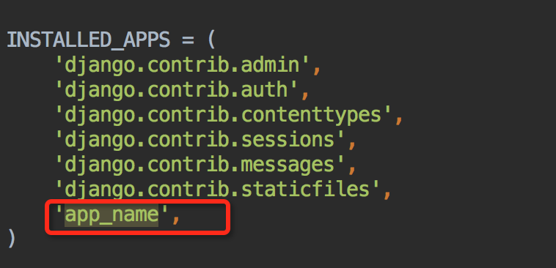
如何创建及安装一个Django APP
1. 创建一个APP
➜ django-admin startapp <appname>
2. 安装一个APP

Slide 35
项目实践— DNS管理系统
数据库设计 Models

Slide 36
Django如何创建数据库
1. 创建一个项目数据库
➜ django manage syncdb

Slide 37
mysite/
manage.py
mysite/
__init__.py
settings.py
urls.py
wsgi.py
APP1/
__init__.py
models.py
views.py
urls.py
static/
APP1/
APP2/
……
templates/
APP1/
……
APP2/
…..
企业级Django项目
最佳实践

Slide 38
如何配置模版和静态资源

Slide 39
用户登录和注销
def login(request): username = request.POST.get('username', '') password = request.POST.get('password', '') user = auth.authenticate(username=username, password=password) if user is not None and user.is_active: auth.login(request, user) return HttpResponseRedirect(reverse(‘…….’ else: return render(request,…….)

